Slide 1
Муниципальное дошкольное образовательное учреждение «Детский сад №7 «Ласточка»
Краткосрочный проект в младшей группе
Тема: «Я и моя семья»
Тип проекта: краткосрочный, творческий.
Целевая группа:
Воспитатель: Афоничева Инесса Алексеевна
Дети второй младшей группы.
Родители воспитанников
Возраст детей: 3-4 года.
Сроки проведения: 1 месяц

Slide 2
Актуальность
«Счастлив тот, кто счастлив у себя дома».
(Л. Н. Толстой)
Мой проект – прекрасный повод поразмышлять о роли семьи в жизни каждого человека, о семейных традициях и их развитии в современных условиях. Работа над проектом имеет большое значение для формирования личности ребёнка, укрепление и развития детско – родительских отношений. Родители должны дать понятие ребёнку, что он часть семьи, что это очень важно. Мы взрослые должны помочь детям понять значимость семьи, воспитывать у детей любовь и уважение к членам семьи, прививать к детям чувство привязанности к семье и дому.

Slide 3
Цели и задачи
Цель проекта:
-формировать образ «Я», умение называть своё имя, фамилию, имена членов семьи,
- формировать у детей понятие «семья»; представление детей о семье, семейных и родственных отношениях;
- расширять представления детей о своей семье,
- воспитывать любовь и уважительное отношение к родителям и предкам, развивать партнерские отношения с семьёй.
Задачи проекта:
• Вызвать положительные эмоции в беседе о семье, развивать умение выражать свои чувства (радость, нежность) ;
• Познакомить детей с понятиями «семья», «имя» и «фамилия»;
• Воспитывать у детей любовь и уважение к членам семьи, учит проявлять заботу о родных людях.
• Способствовать активному вовлечению родителей в совместную деятельность с ребёнком в условиях семьи и детского сада.
* Формировать представления о семейных праздниках.
* Воспитывать уважительное отношение и любовь к родным и близким.

Slide 4
Ожидаемый результат
За время реализации проекта « Моя семья» я планирую повысить уровень знаний детей о семье. Дети узнают больше о своей семье, о родственных отношениях, о том, что такое семья, что у семьи есть истории и традиции, усвоят имена своих бабушек и дедушек.
Особенность проекта заключается в том, что вместе с семьей мы не только познаем, осваиваем новое, но и трудимся и активно отдыхаем. Работаем в одной команде «Воспитатели-дети-родители», где родители становятся активными участниками жизни детей в детском саду.

Slide 5
Работа по реализации проекта. 1 этап (постановка проблемы): педагог предлагает детям рассмотреть картинки с членами семьи и в игровой форме ответить на вопросы и поиграть в сюжетно-ролевые игры по теме: «Моя семья».

Slide 6
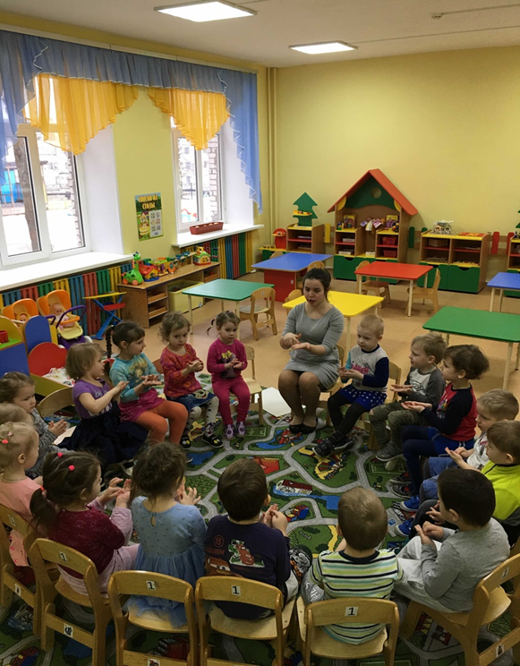
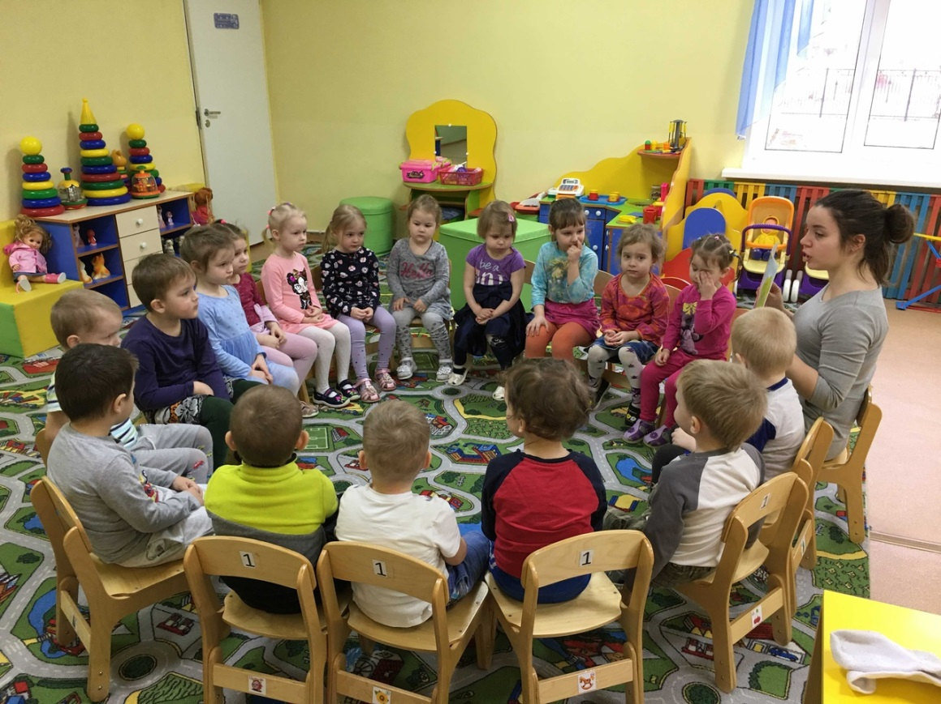
Фотоотчёт

Slide 7
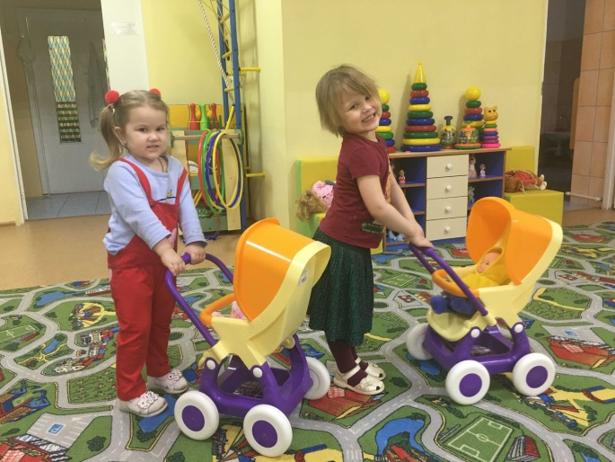
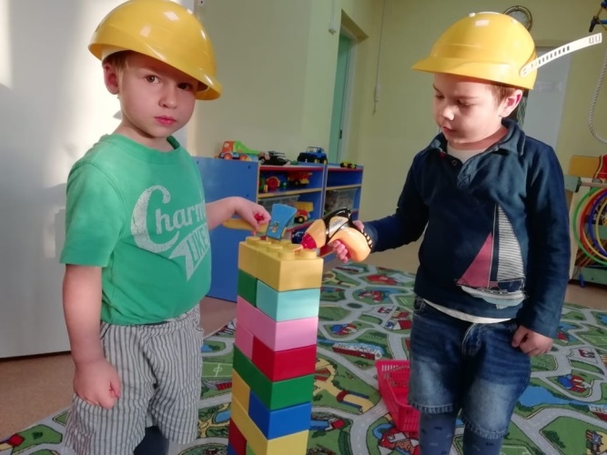
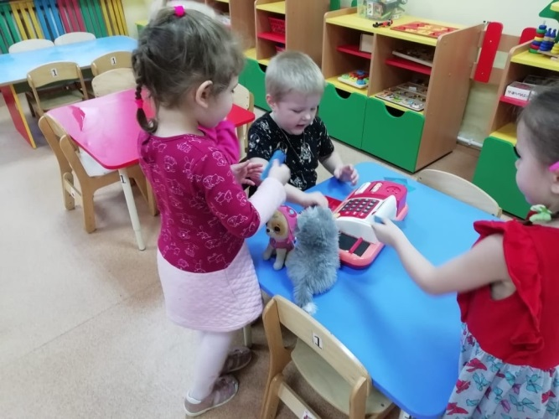
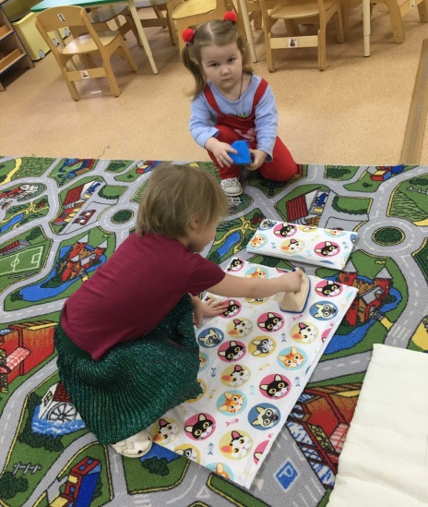
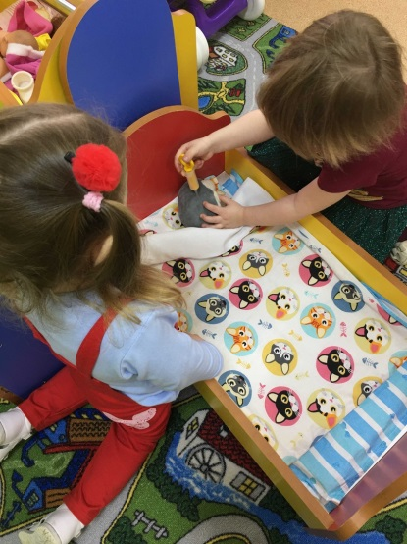
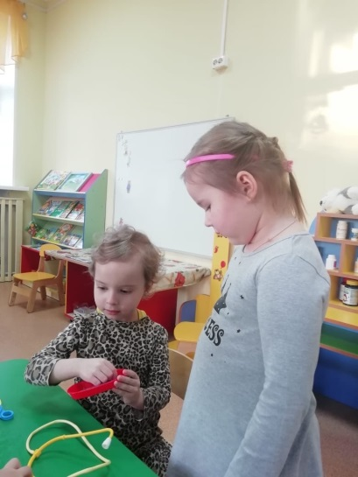
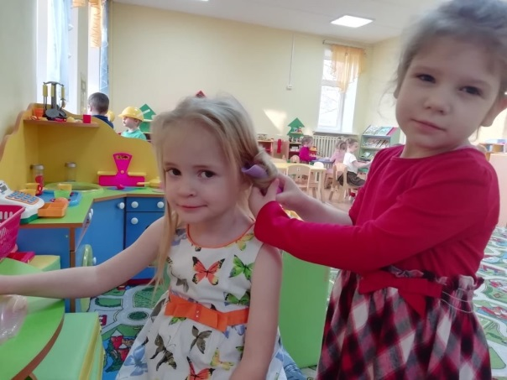
Сюжетно-ролевые игры

Slide 8
2 этап (подготовительный). Было разработано перспективное планирование по разным областям образовательной деятельности. Детям дали задание на дом: вместе с родителями посмотреть познавательные передачи, книги по теме «Моя семья». В группе, в процессе самостоятельной деятельности, воспитанники рассматривали фотоальбомы; слушали книги о семье, о семейных и родственных отношениях, рассматривали картинки о семье.

Slide 9
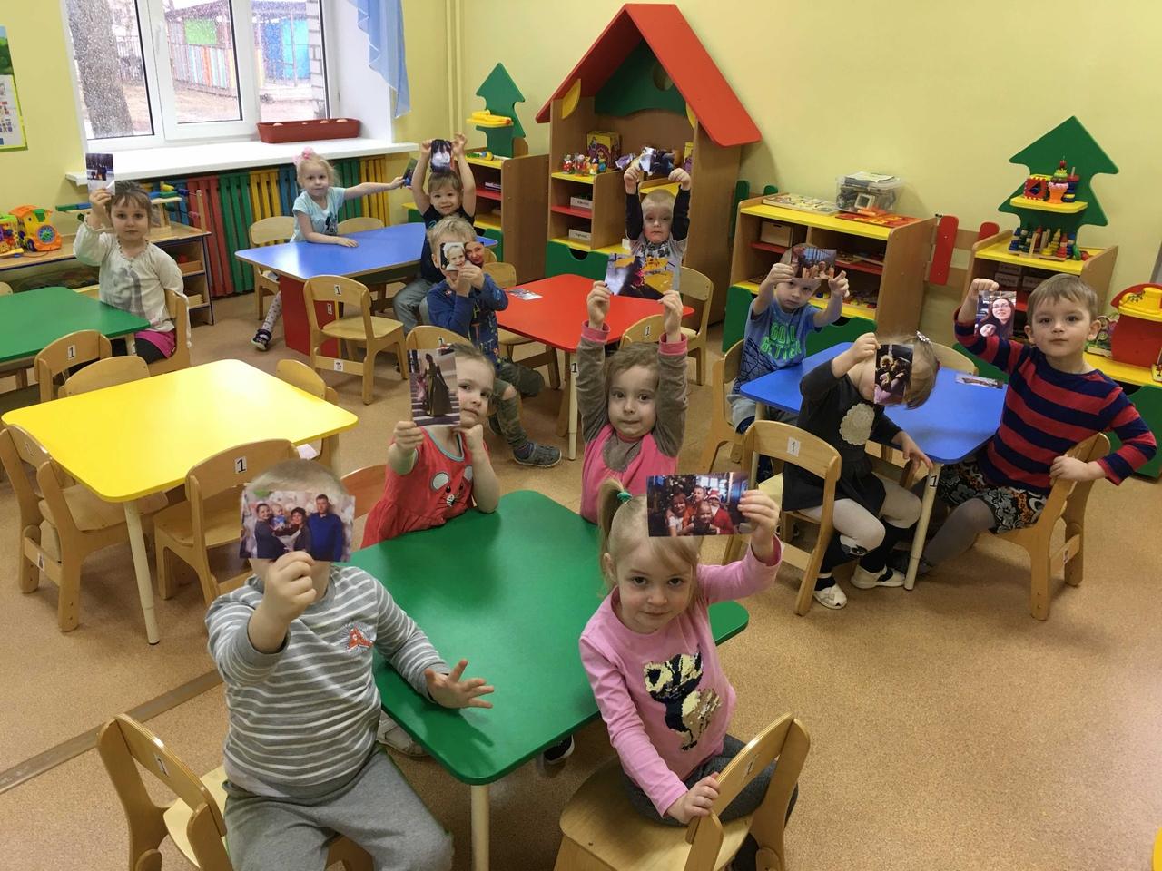
Фотоотчёт

Slide 10
3 этап (основной) 1. В ходе работы над проектом с детьми были проведены беседа тему, «Моя семья»; «Никого роднее мамы и папы в целом мире нет» и др. 2. Дети составляли рассказ на тему «Расскажи про маму (папу, бабушку, дедушку)». 3. Обсуждение с детьми поговорки и пословицы о семье. 4. На занятиях по изобразительной деятельности дети отражали свои впечатления о семье в рисунках, аппликациях. Готовили подарки маме своими руками. 5. Как итог музыкального развития был проведен праздник, посвященный 8 Марта. 6. Полученные знания закреплялись в игровой деятельности: путем проведения речевых и дидактических игры. 7. Дети и родители участвовали в конкурсе рисунков по теме «Военная техника».

Slide 11
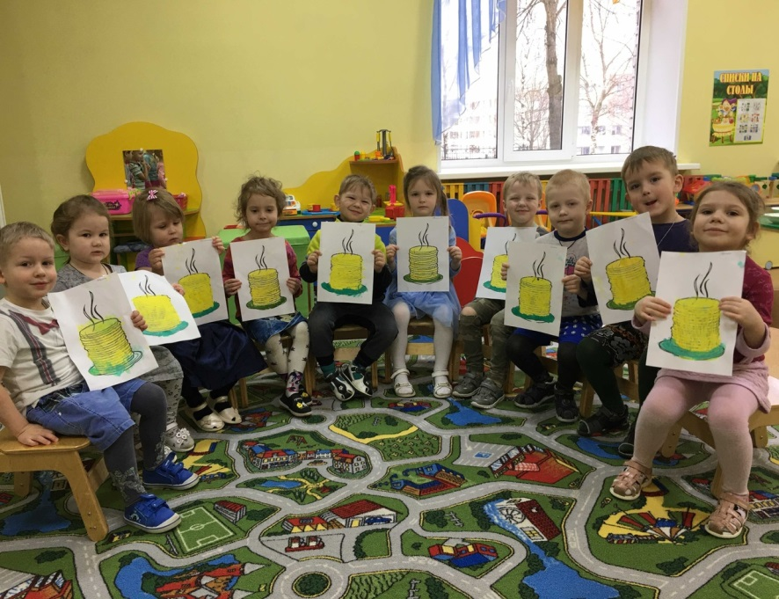
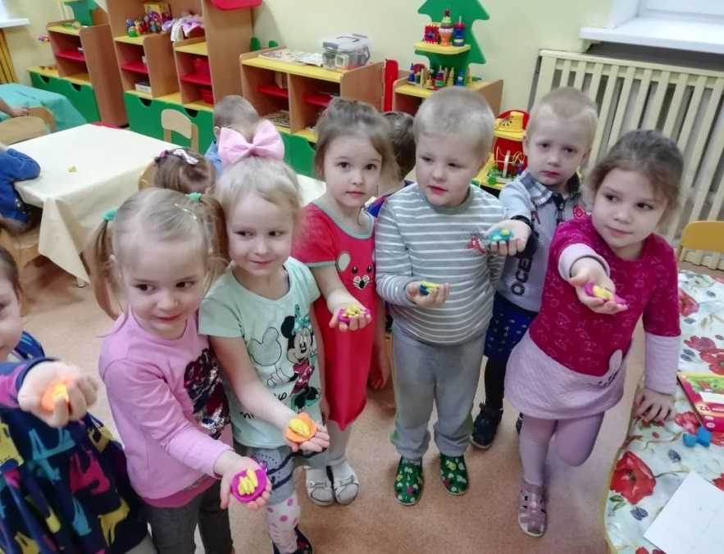
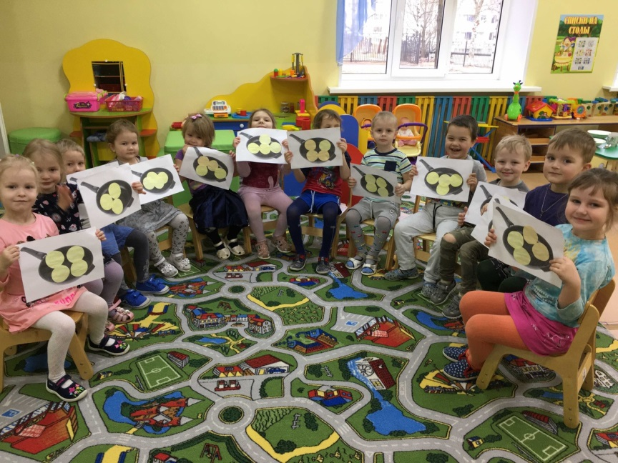
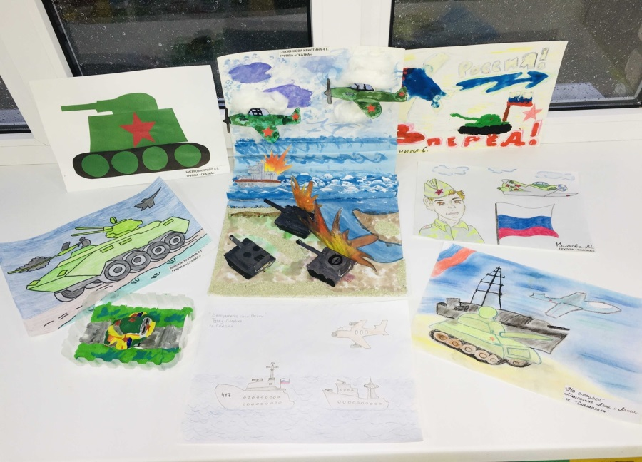
Фотоотчёт

Slide 12
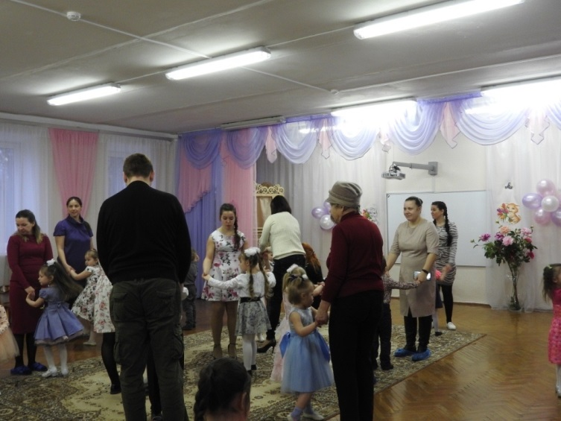
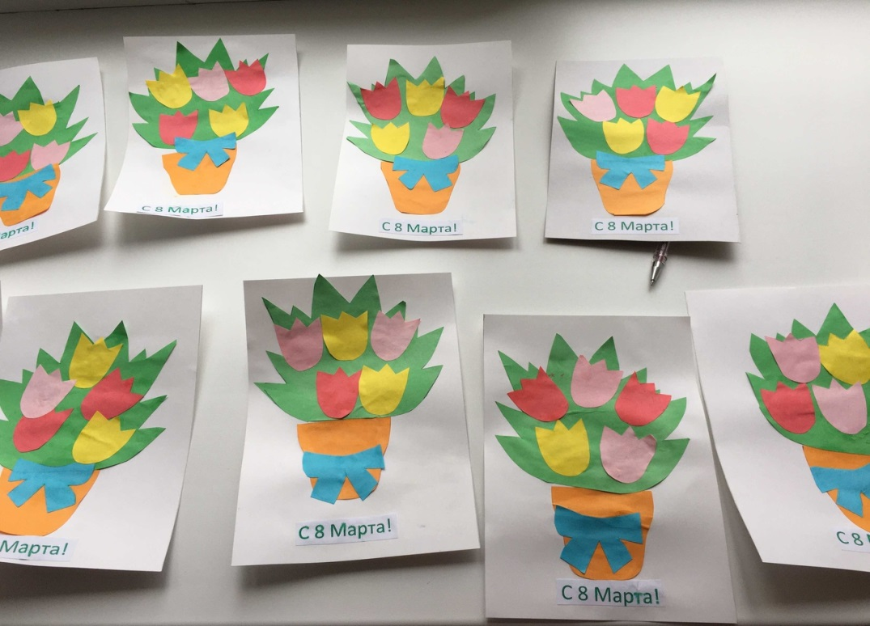
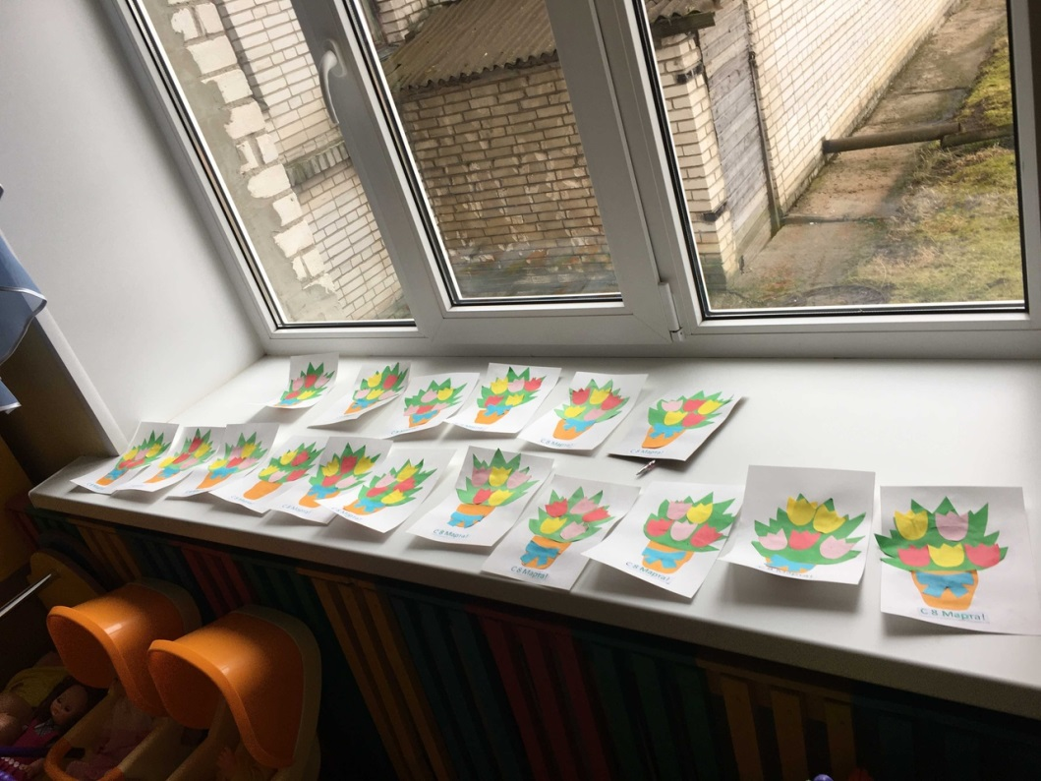
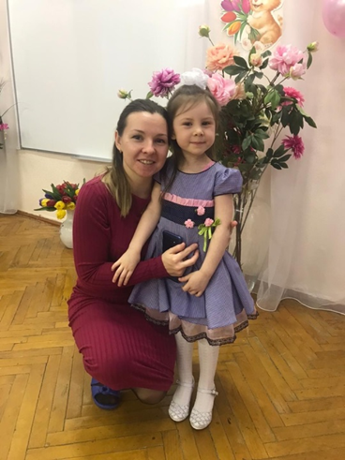
Праздник, посвящённый 8 Марта

Slide 13
4 этап (заключительный).
В конце нашего проекта была устроена выставка совместной работы с родителями «Моя семья» и также посадка лука на тему: «Помогаем маме»
Таким образом, в результате проектной деятельности дети обобщают и систематизируют свои знания о семье. За время реализации проекта « Моя семья» уровень знаний детей о семье значительно повысится. Дети узнают больше о своей семье, о членах семьи, традициях, о жизни бабушек и дедушек.

Slide 14
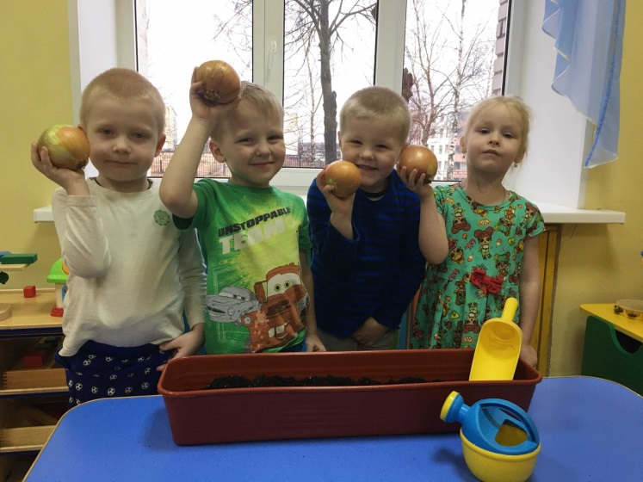
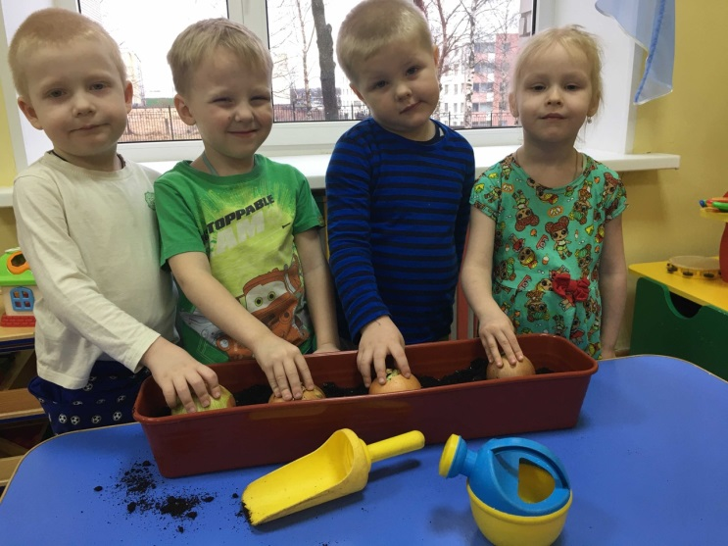
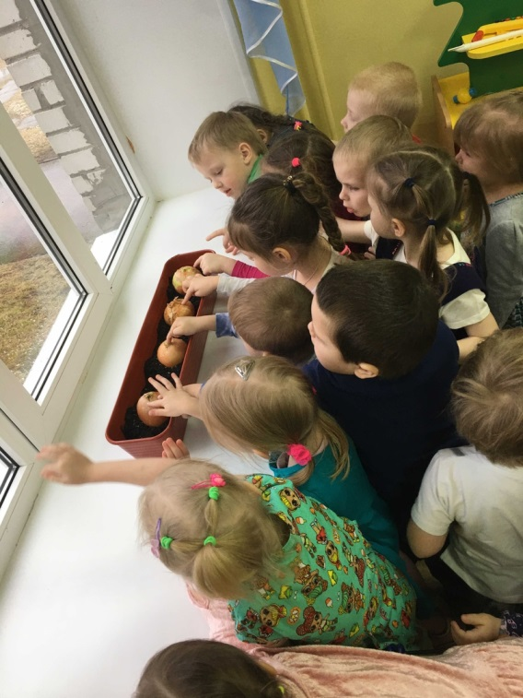
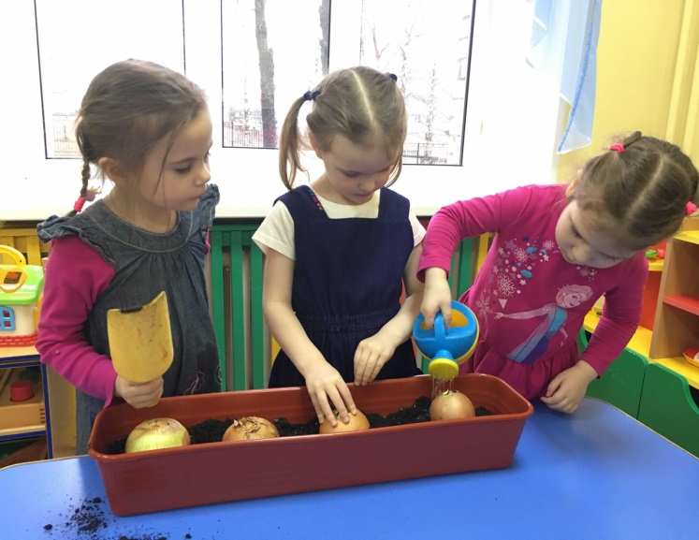
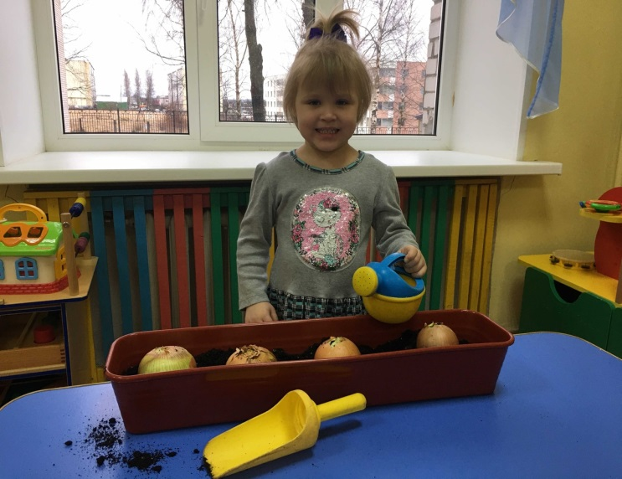
Посадка лука на тему «Помогаем маме»

Slide 15
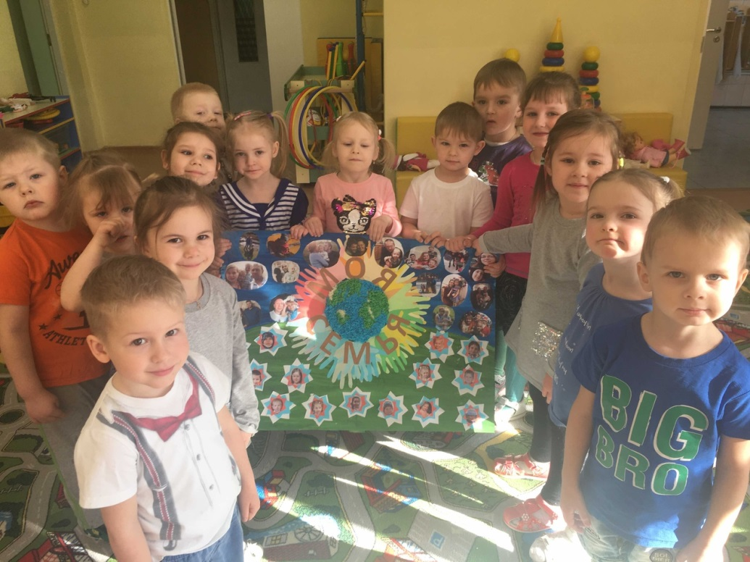
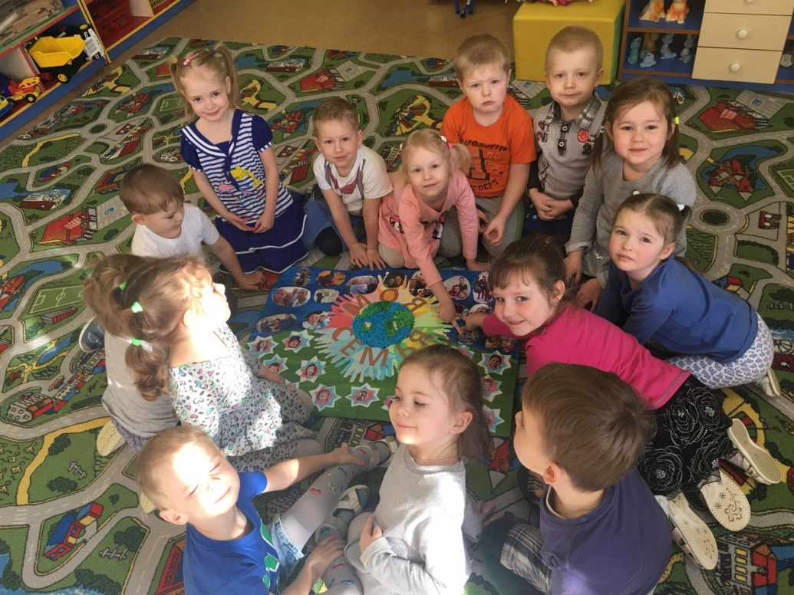
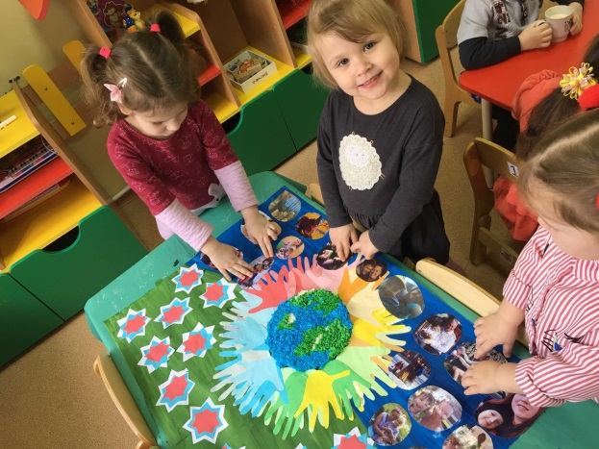
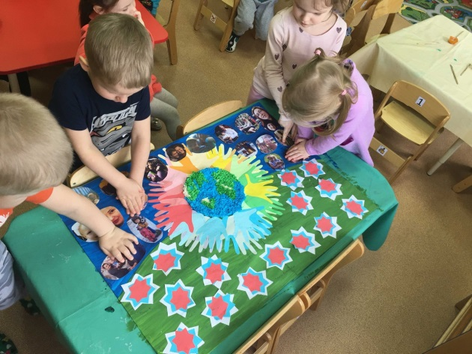
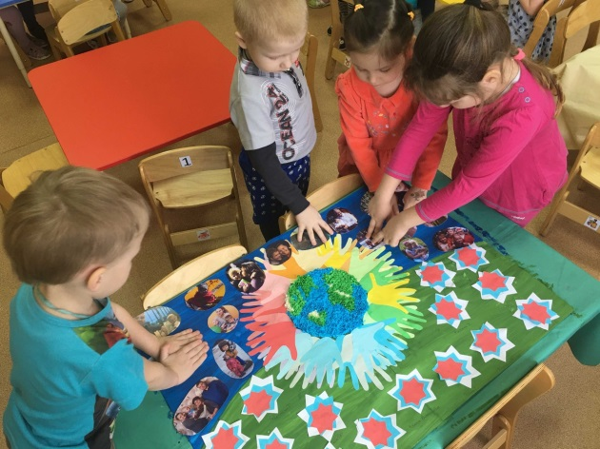
Фотоотчёт

Slide 16
Оценка результатов
Достигнутые результаты позволяют сделать вывод о том что в результате мероприятий, которые были проведены в ходе проекта: беседы, выставки, тематические занятия, совместная деятельность детей и родителей, мы получили положительный результат. У детей повысились знания в области нравственно – патриотического воспитания в вопросах касающихся своей семьи, родители стали активней участвовать в мероприятиях проходимых в детском саду.
В результате творческой работы самых активных семей в группе появился альбом «Моя семья», который пользуется особой популярностью у всех детей. Каждый день неоднократно просматривается и каждый «автор» с гордостью рассказывает о своей замечательной семье.

Slide 17
На мой взгляд, проект «Я и моя семья» является первым шагом в нравственно-патриотическом воспитании ребенка дошкольного возраста, так как формирует первоначальное прочувствованное восприятие детьми ближайшей социокультурной среды, которой является его семья.

Slide 18
